Slide 1
STEAM organizavimo ypatumai specialiųjų ugdymo(si) poreikių vaikams
Parengė mokytojos Vida Kriukienė ir Laimutė Kanopienė
2022-12-13

Slide 2
Tikslas: suteikti ugdytiniams žinių, ugdyti gebėjimą bendrauti, bendradarbiauti , skatinti patirti atradimo džiaugsmą ir pasitenkinimą.
Uždaviniai:
Suteikti ugdytiniams žinių apie gyvąją ir negyvąją gamtą.
Sudaryti sąlygas ugdytiniams kūrybiškai veikti.
Pastebėti dėsningumus, įtvirtinti geometrines figūras, skaičiavimą 10 ribose.
Lavinti smulkiąją motoriką.
Sudaryti sąlygas ugdytiniams tyrinėti, skatinti patirti džiugių emocijų.

Slide 3
Pirmadienis – žiniadienis

Slide 4
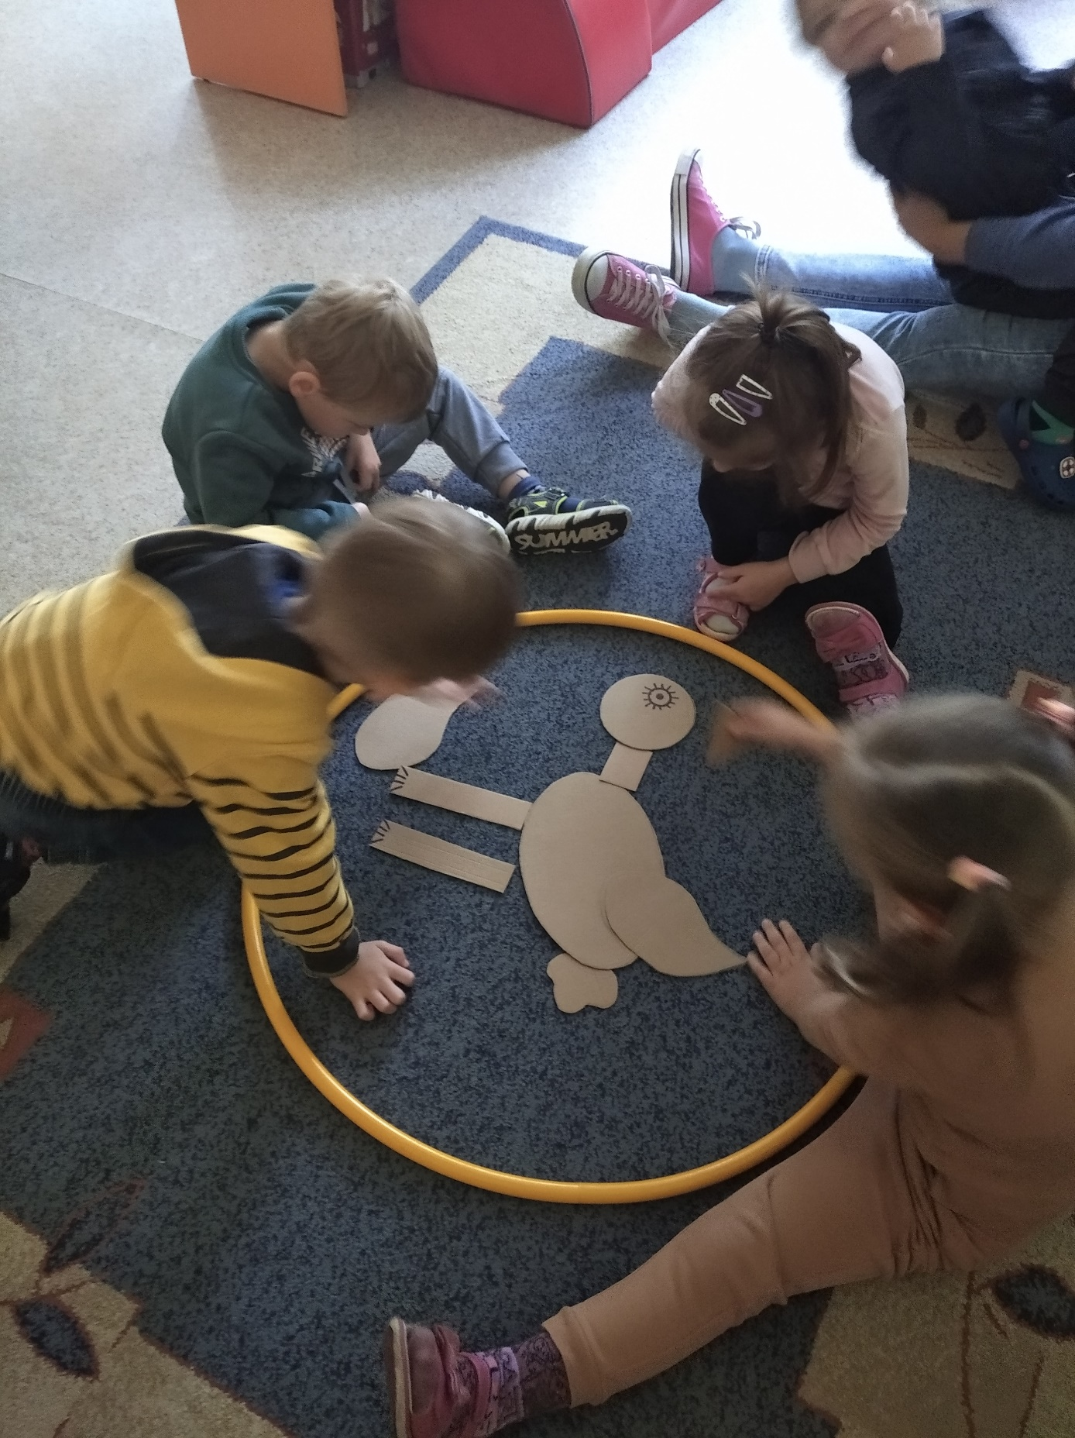
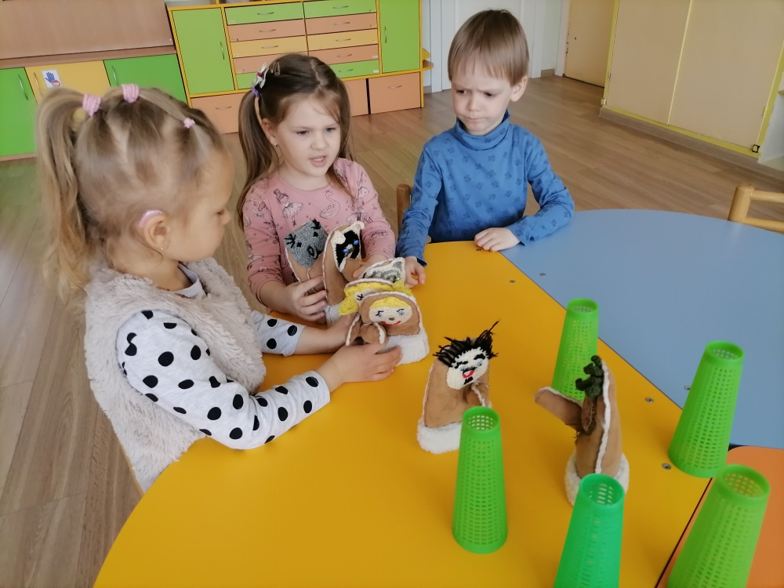

Slide 5
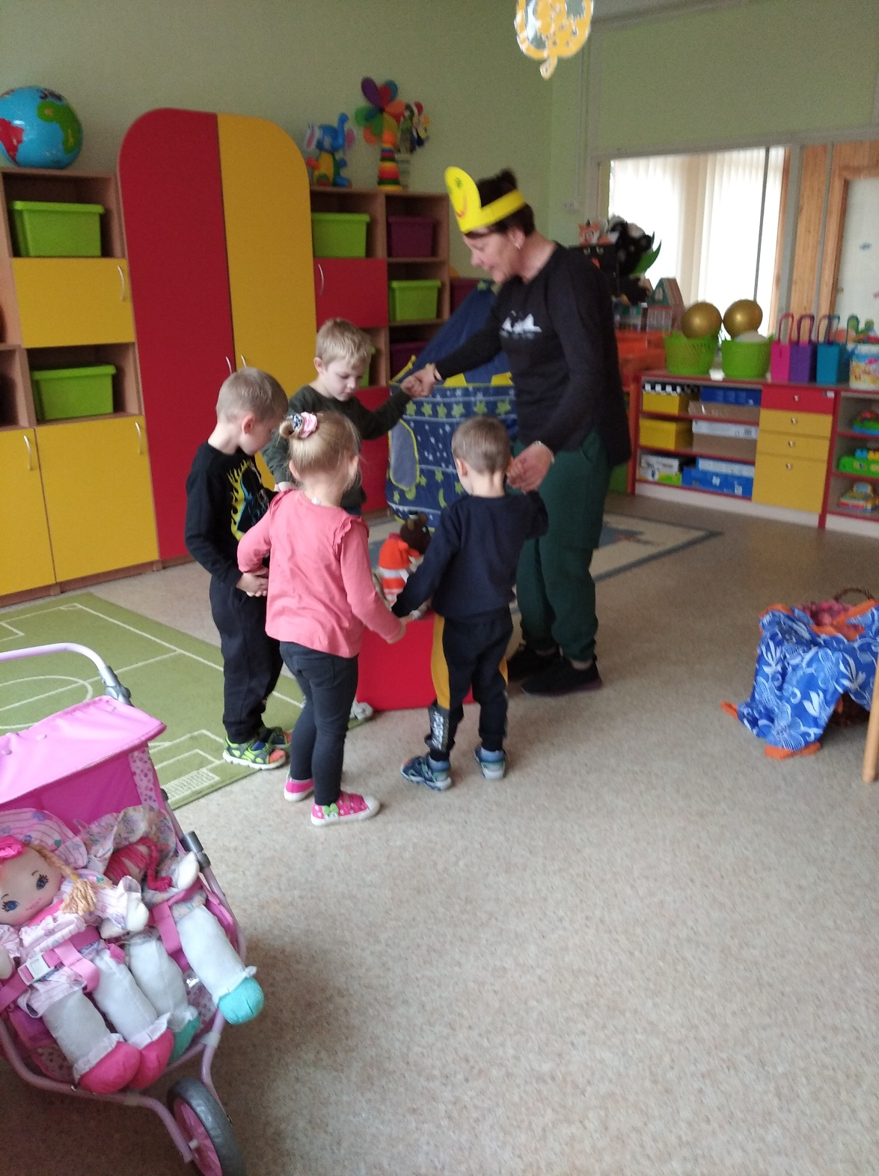
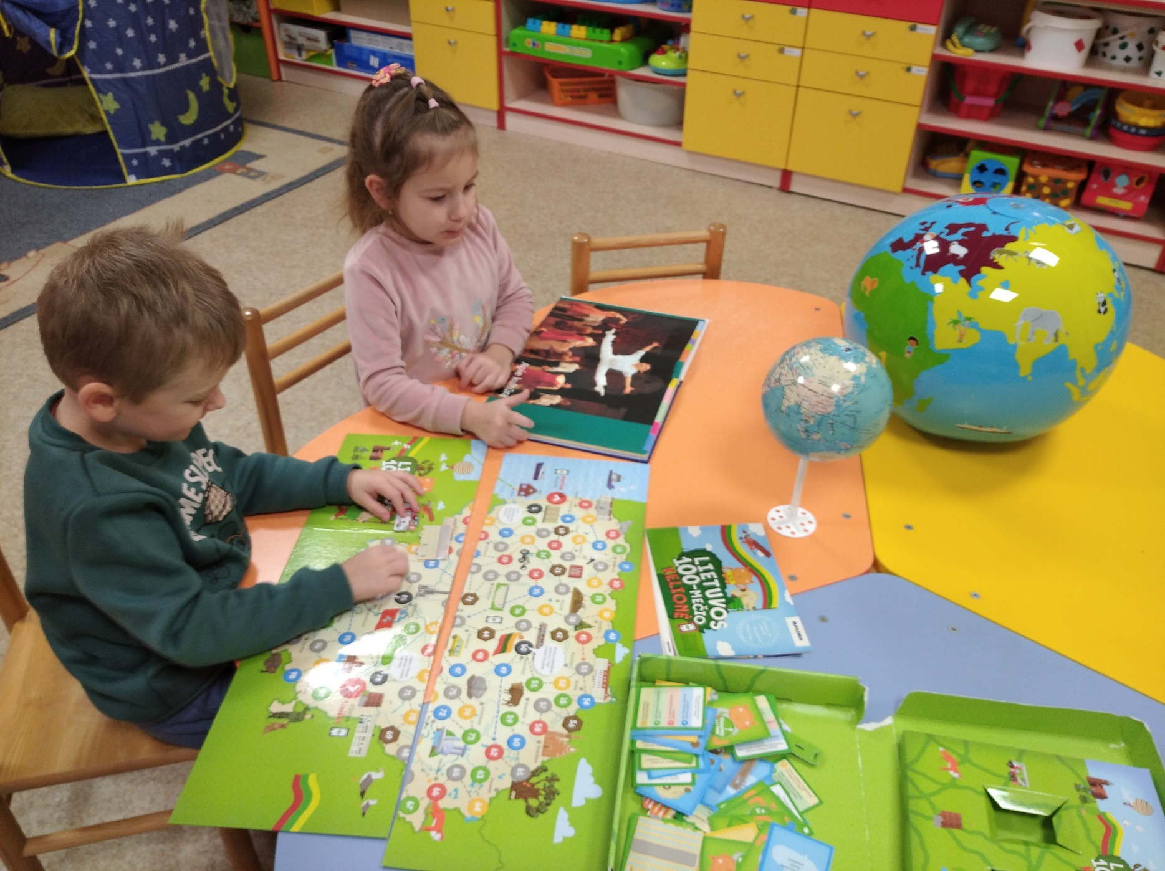

Slide 6
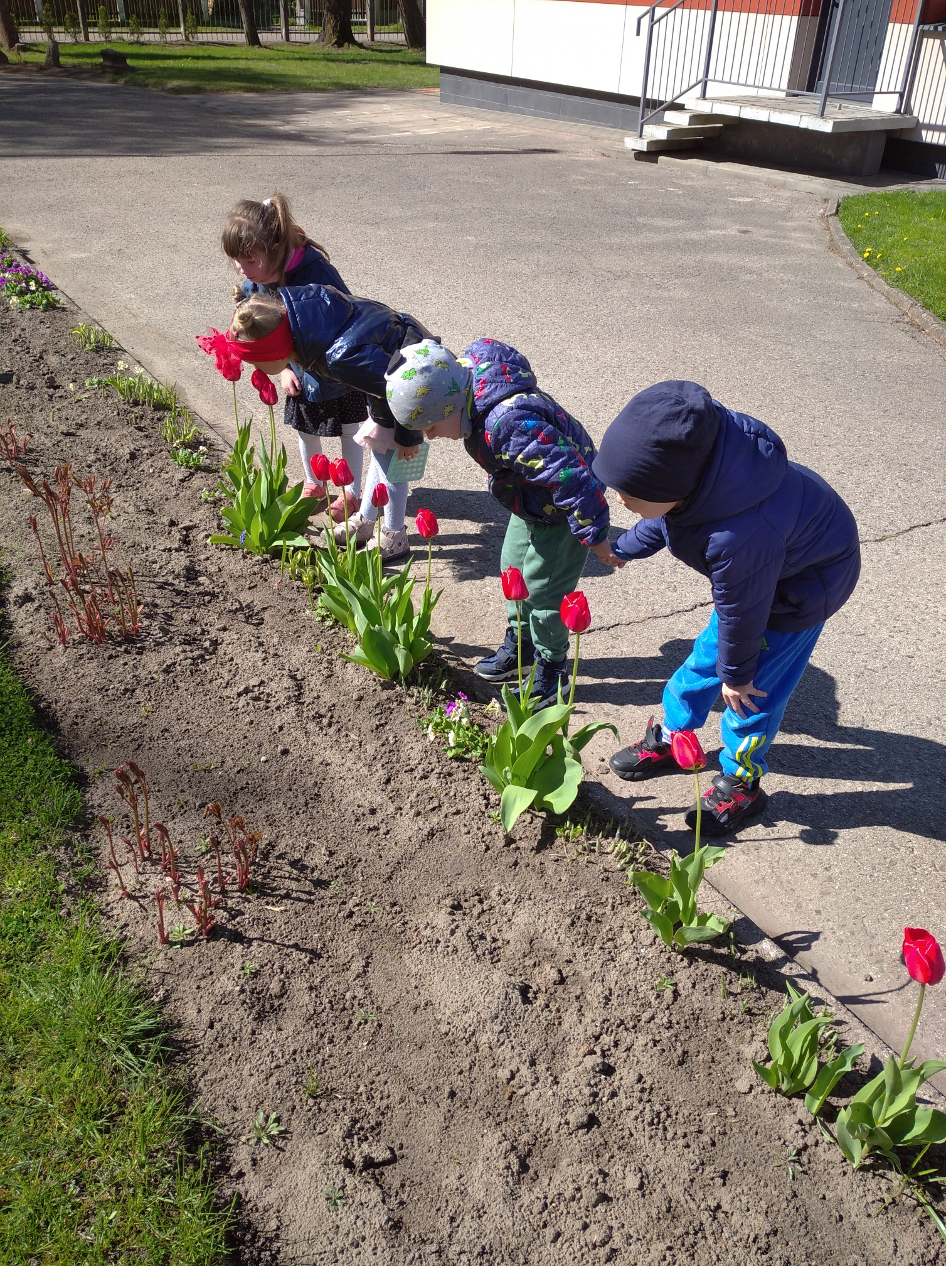
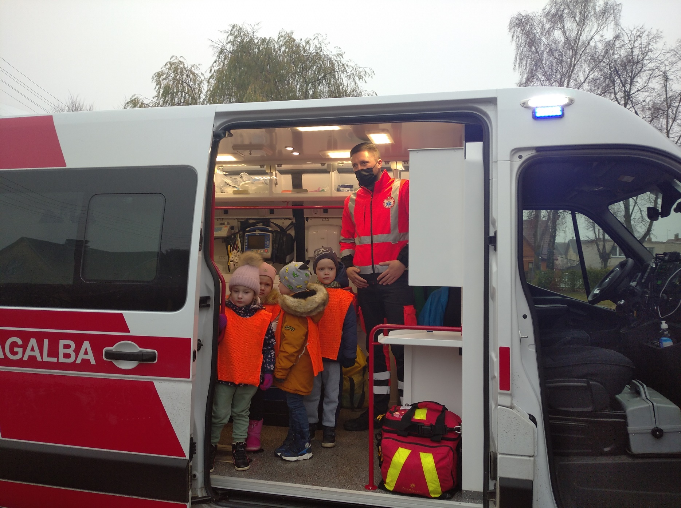

Slide 7
Antradienis- menadienis

Slide 8
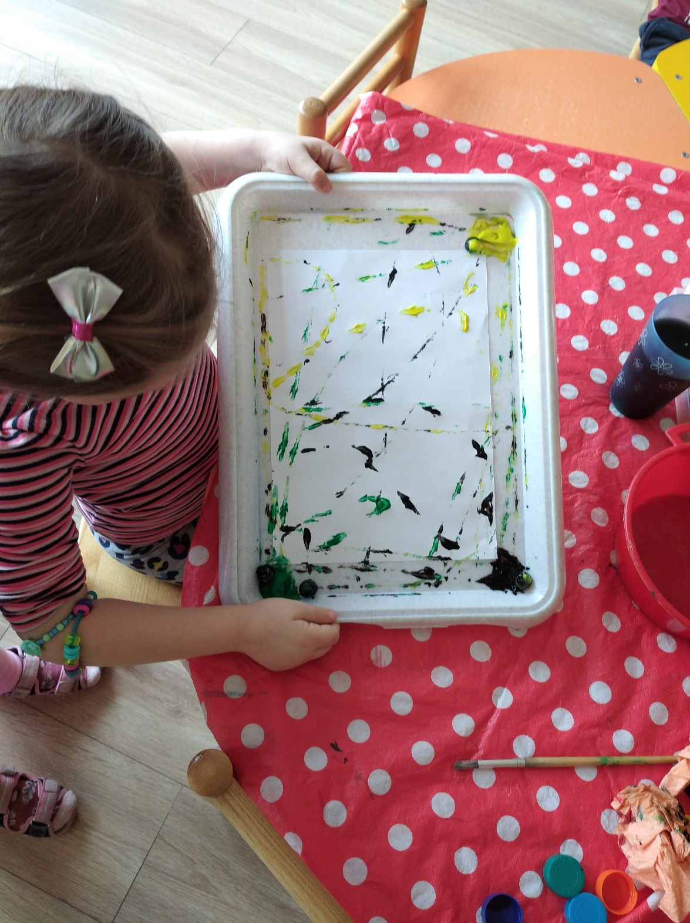
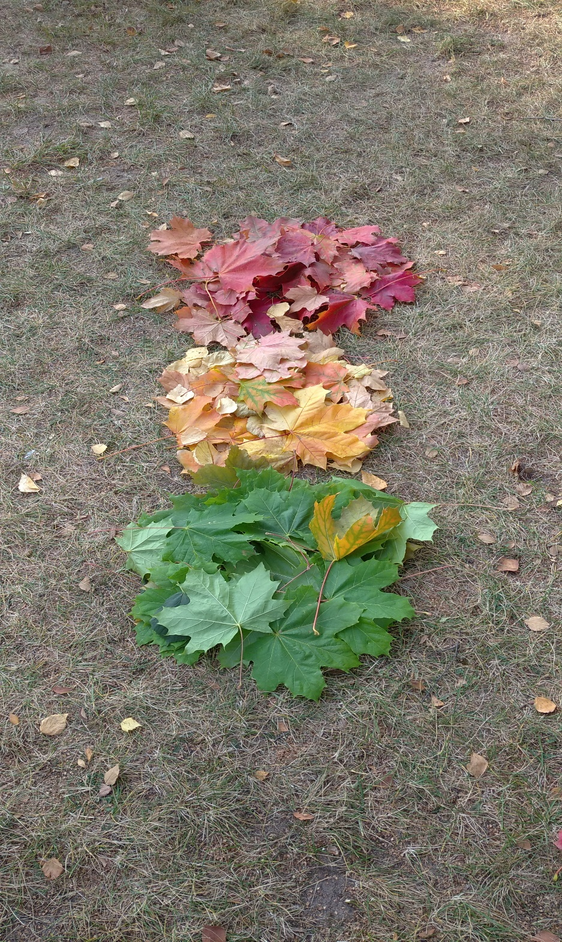

Slide 9
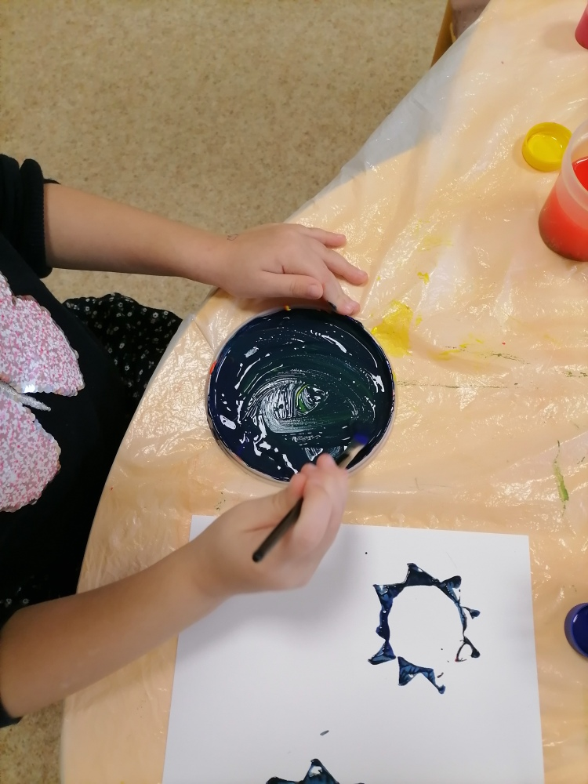
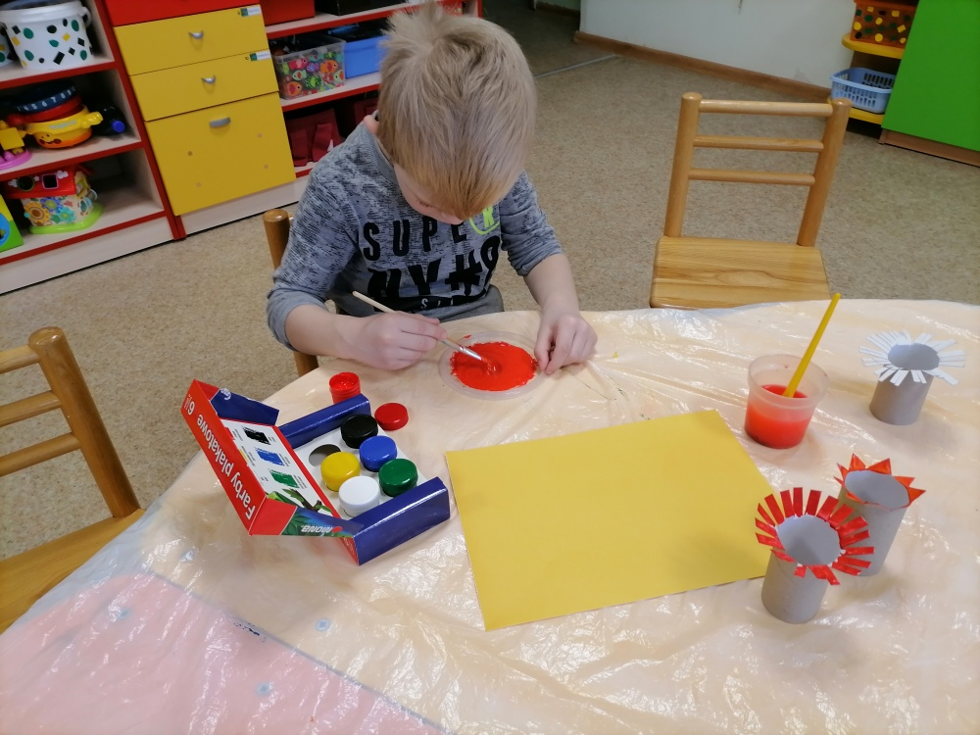

Slide 10
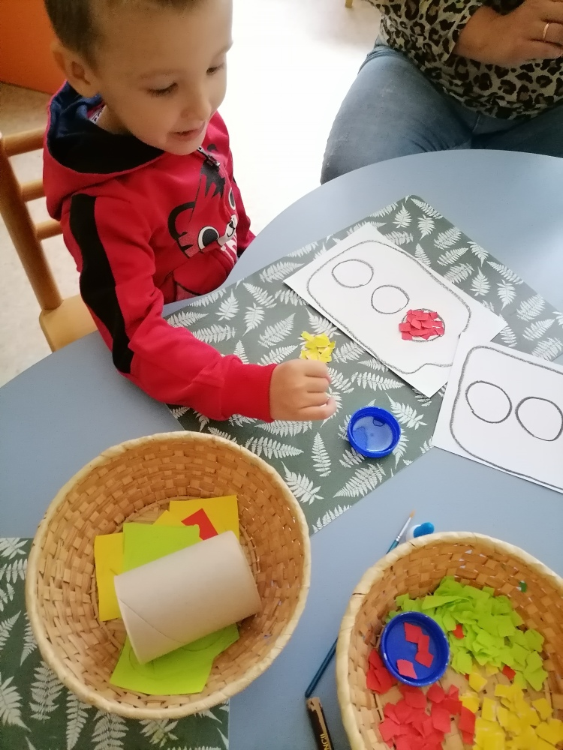
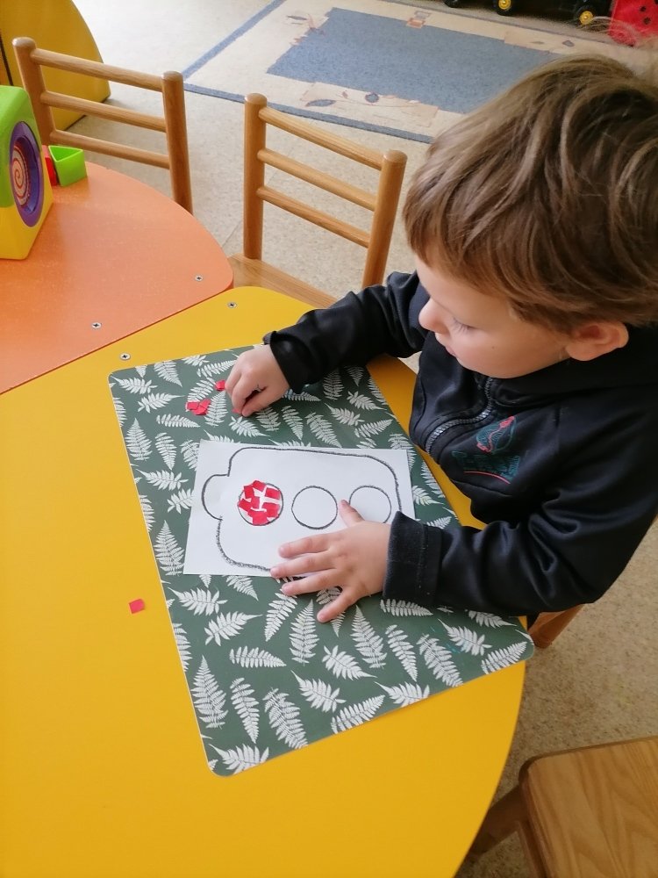

Slide 11
Trečiadienis- matemadienis

Slide 12
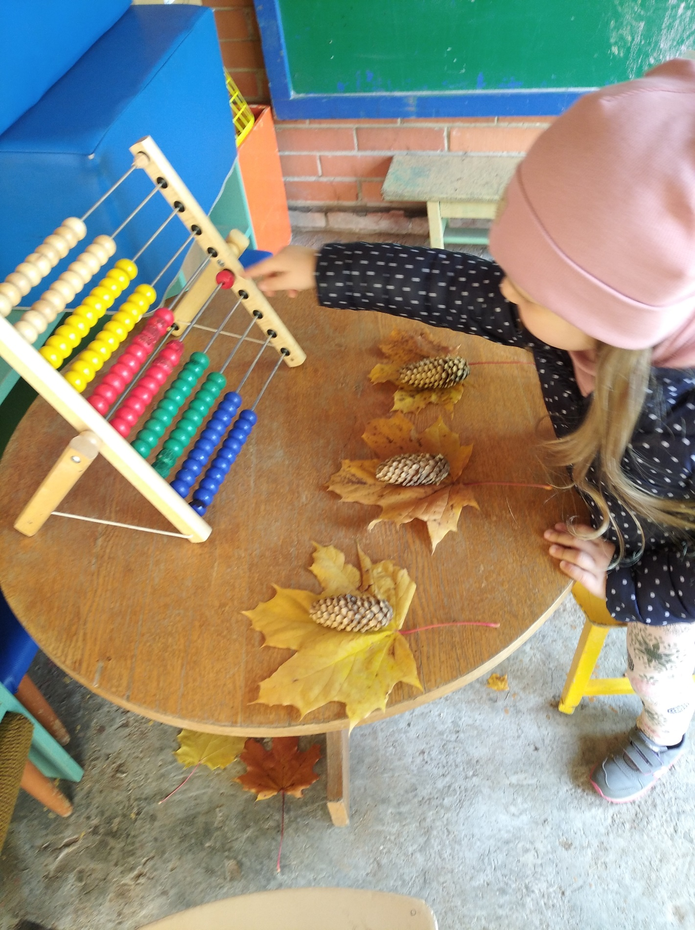
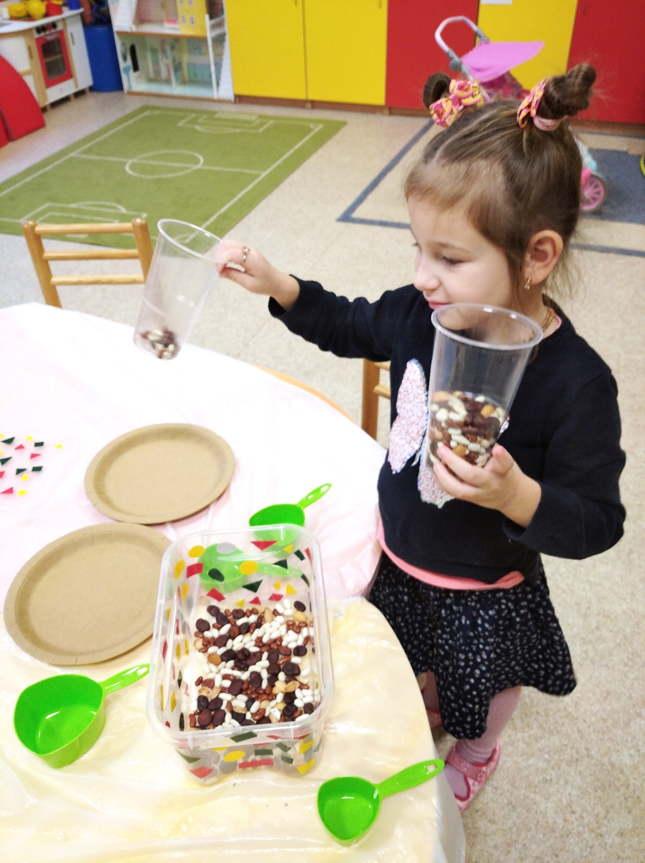

Slide 13
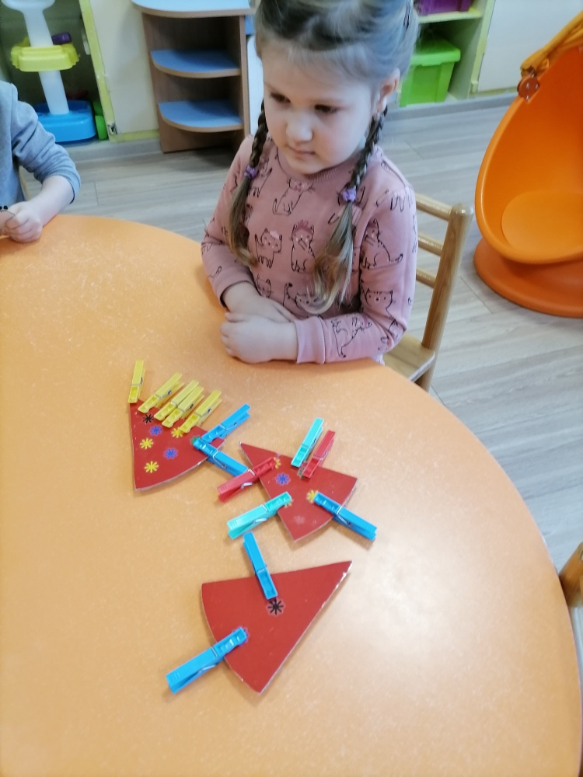
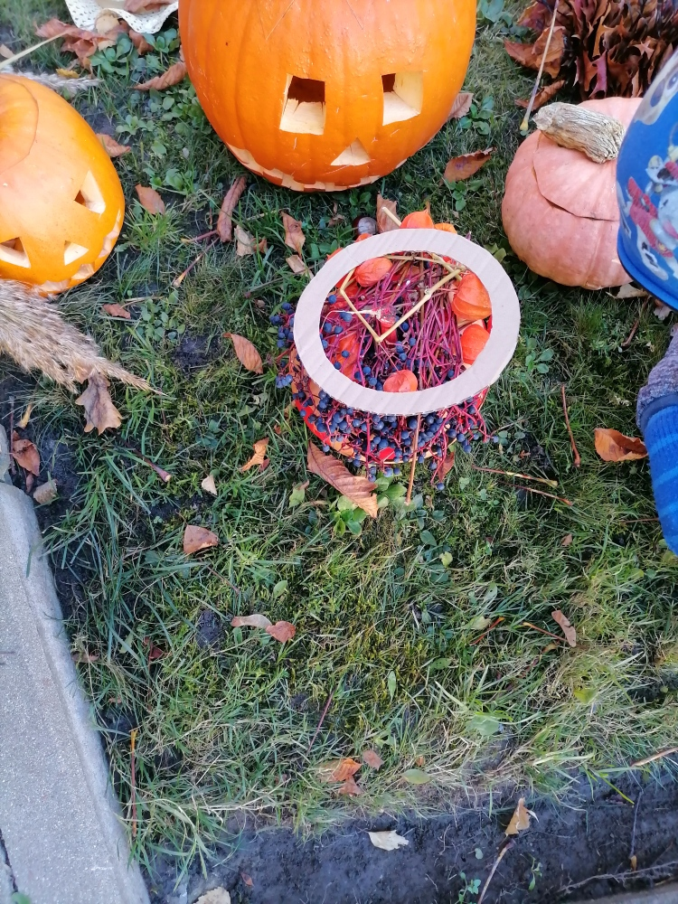

Slide 14
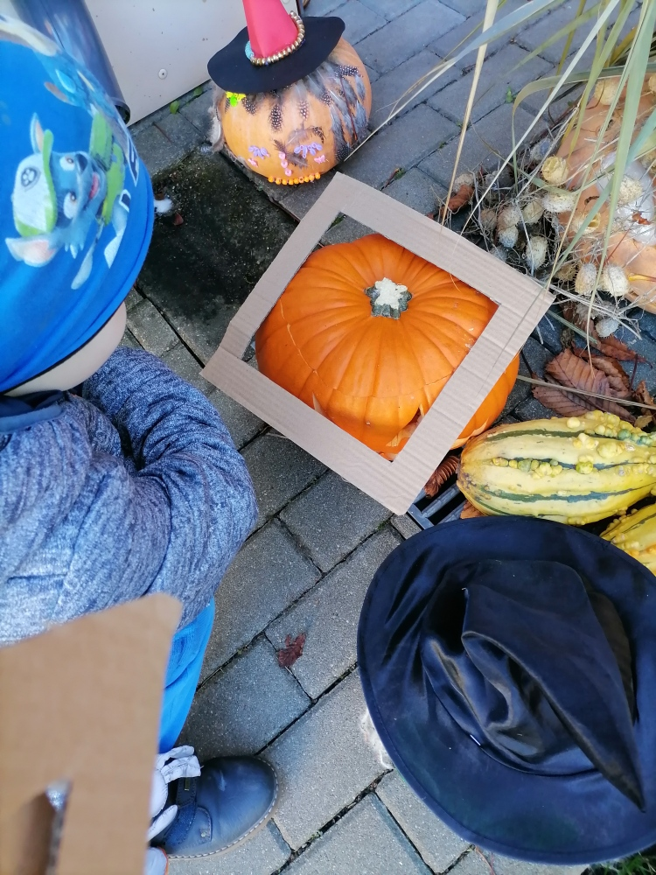
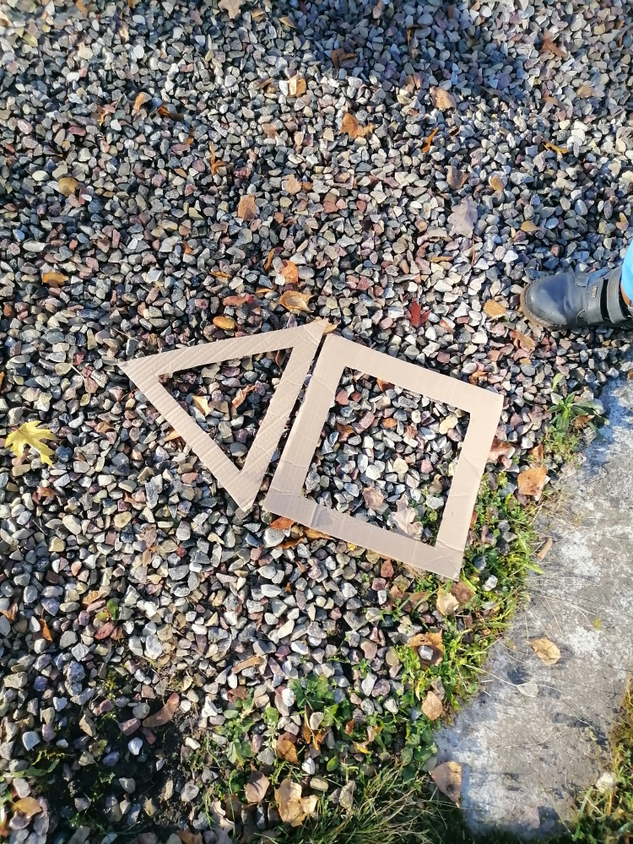

Slide 15
Ketvirtadienis – rankyčių mikliadienis

Slide 16
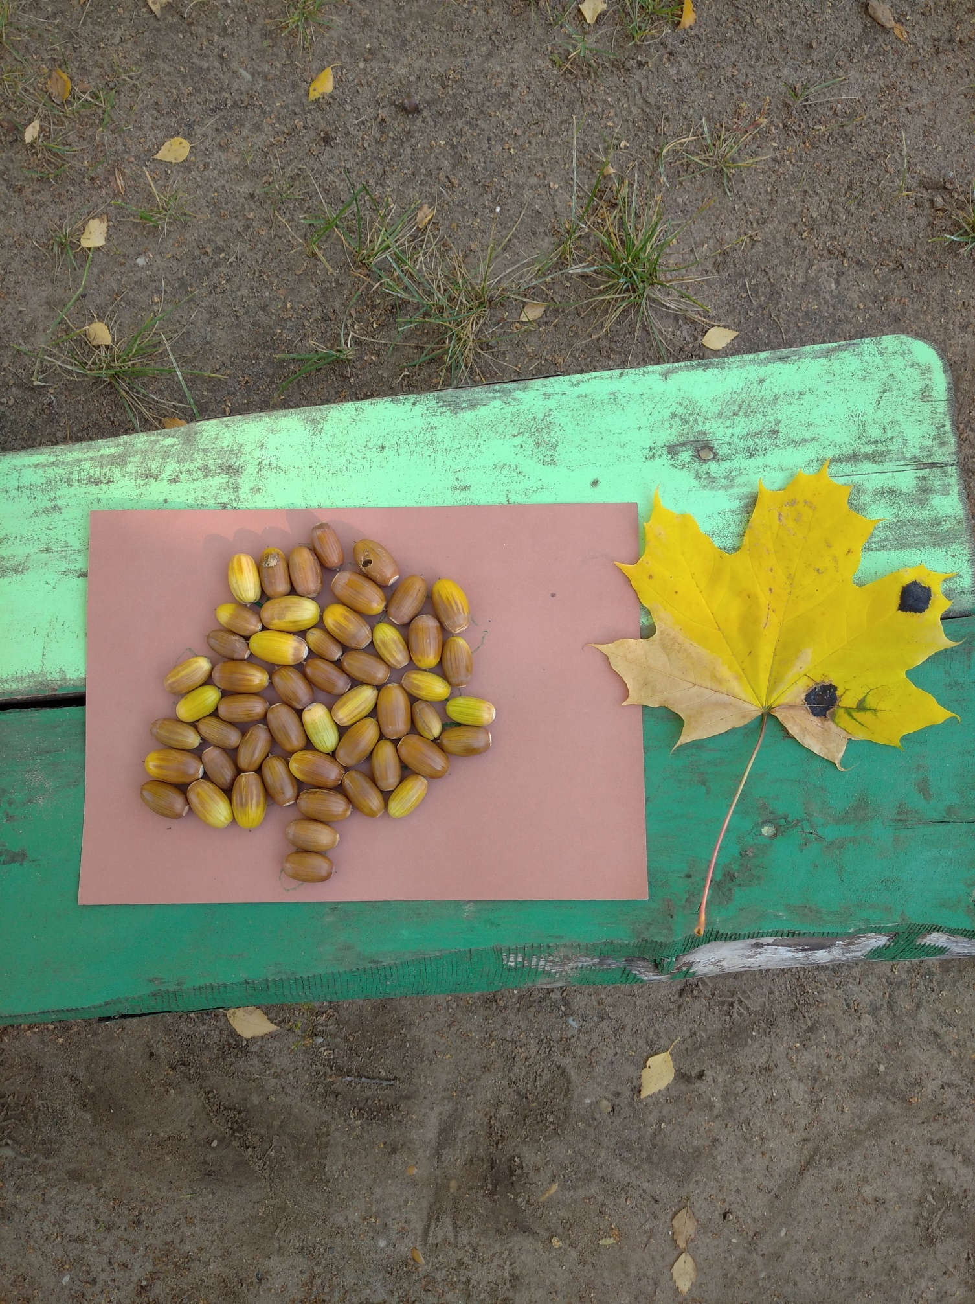
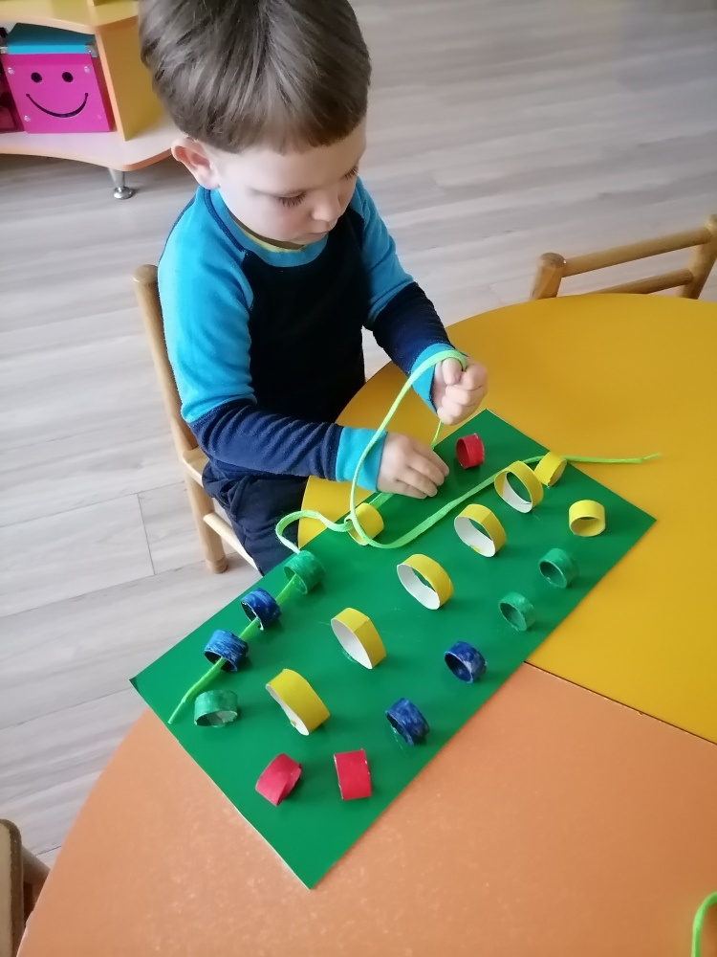

Slide 17
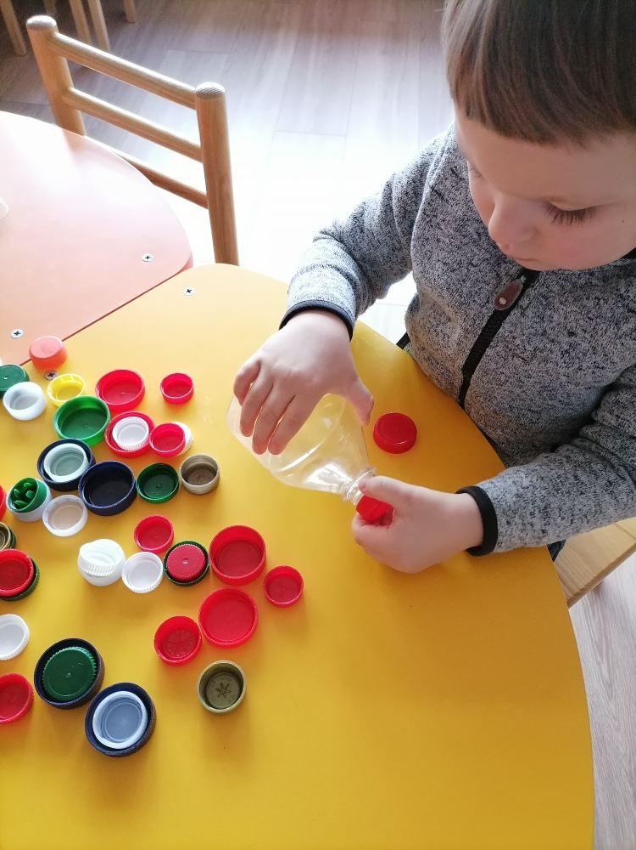
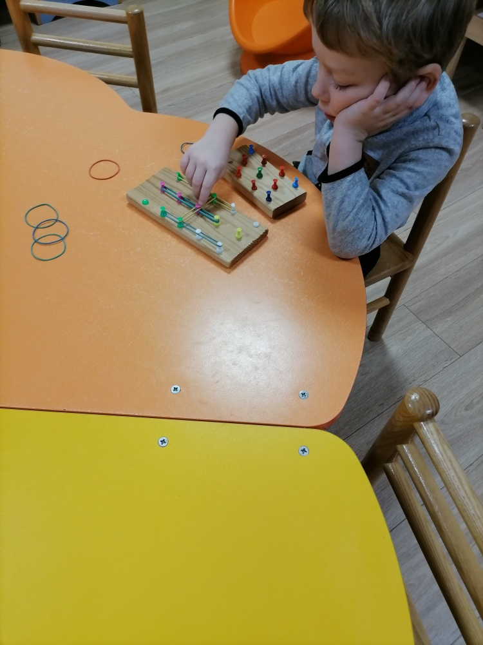

Slide 18
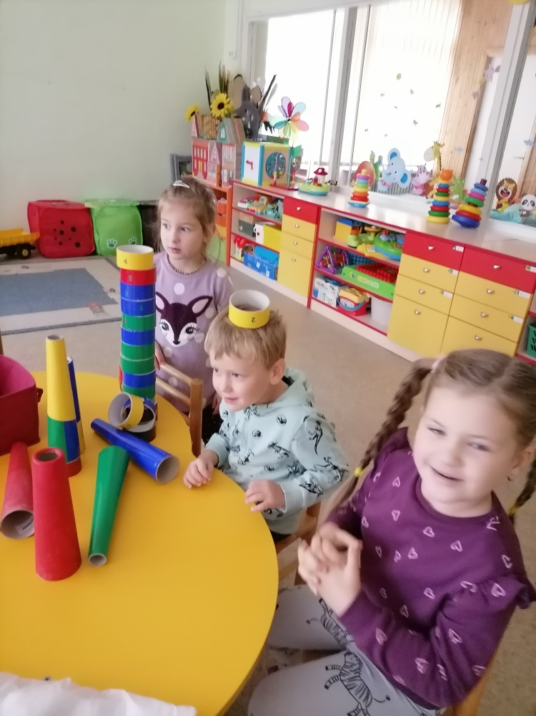
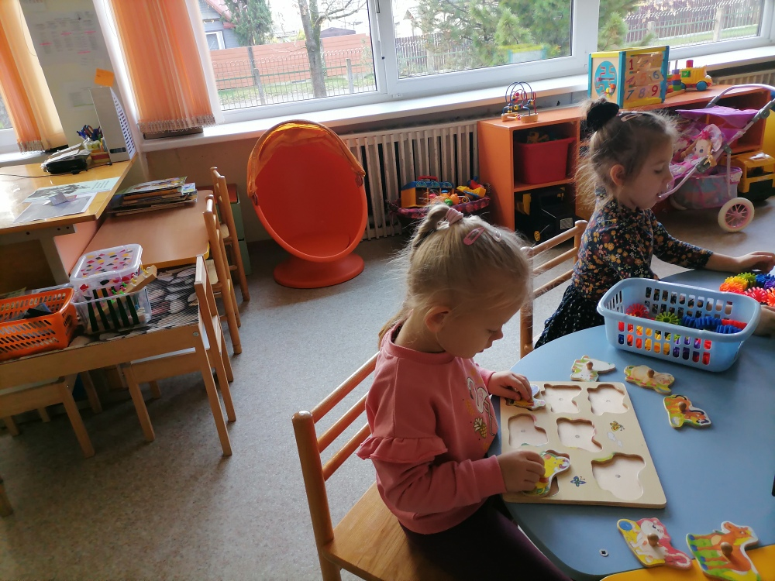

Slide 19
Penktadienis-ohodienis

Slide 20
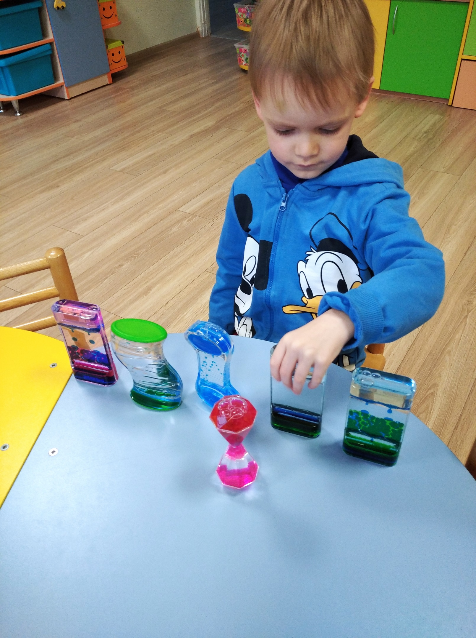
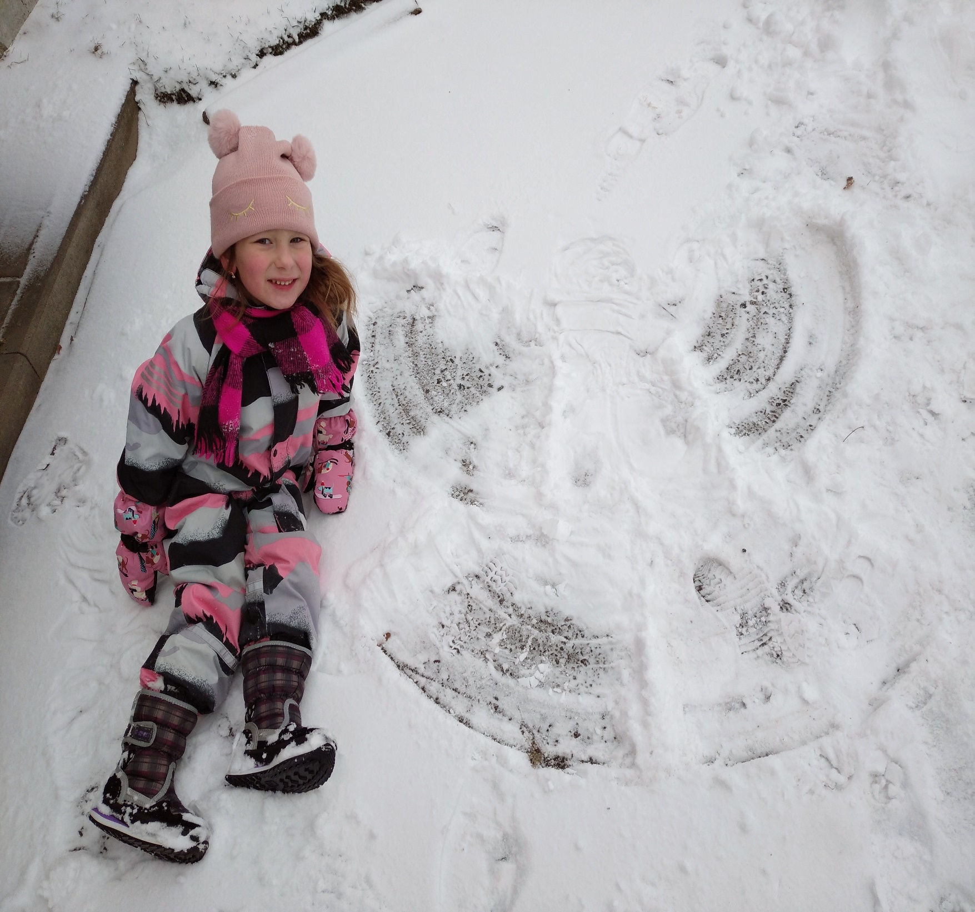

Slide 21
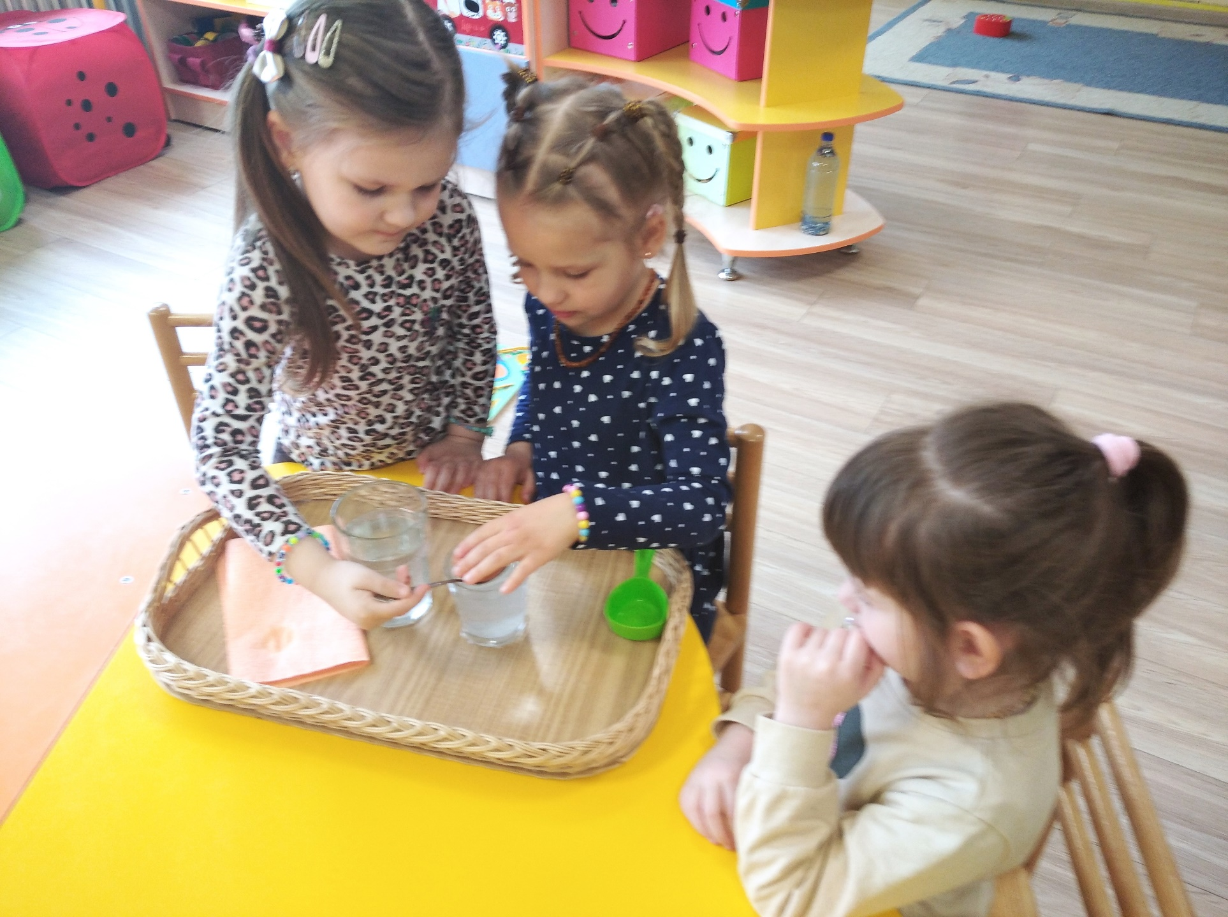
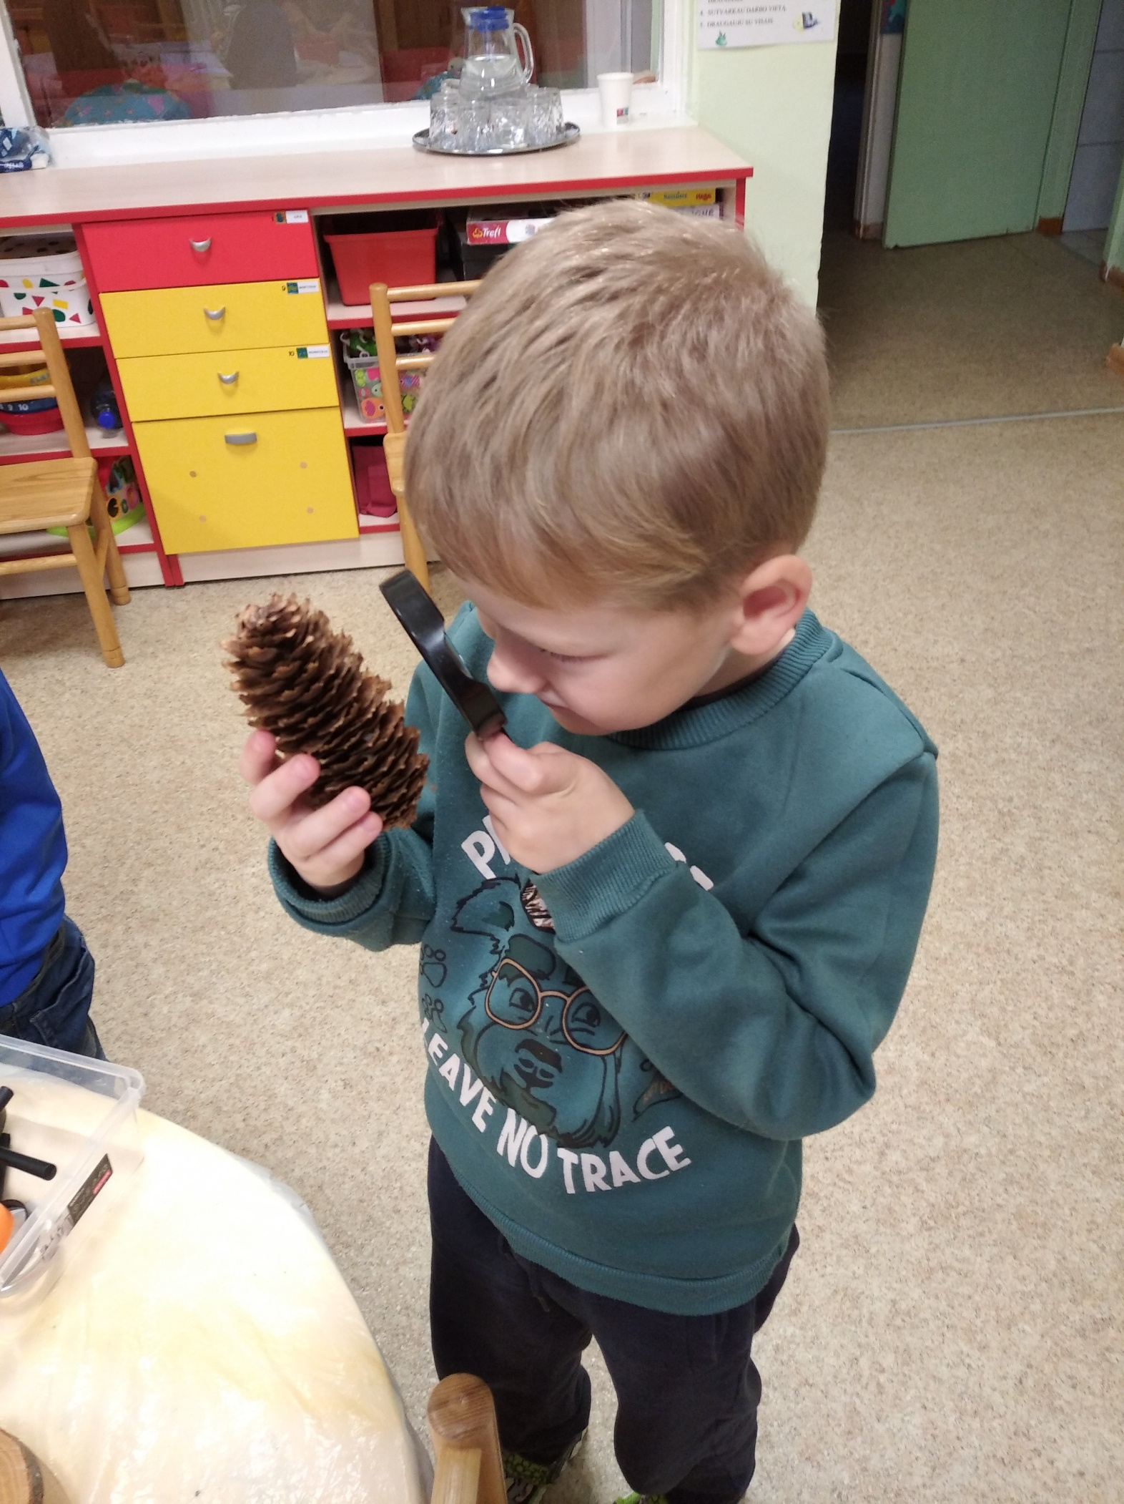

Slide 22
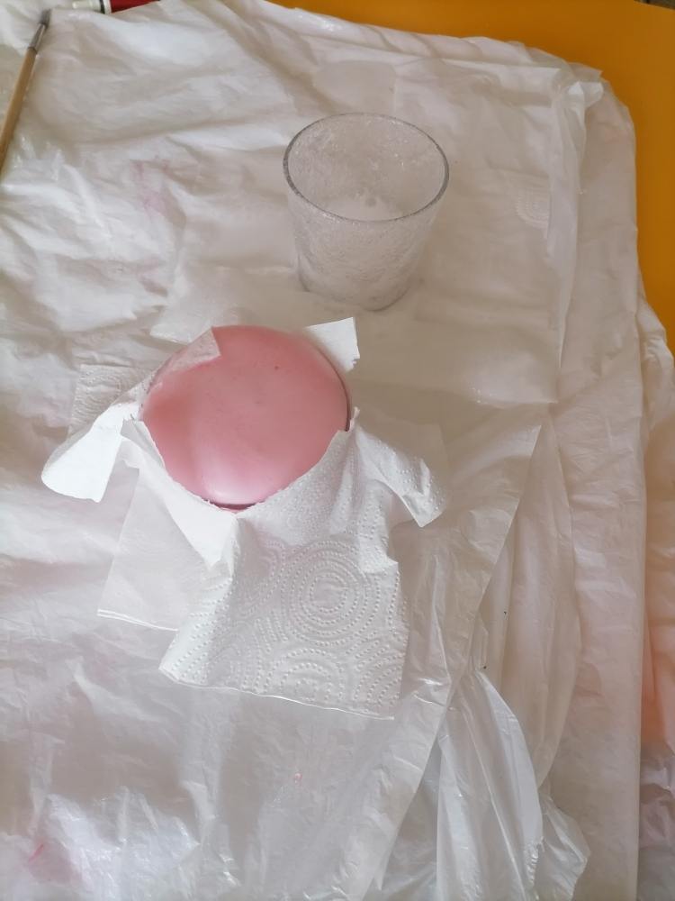
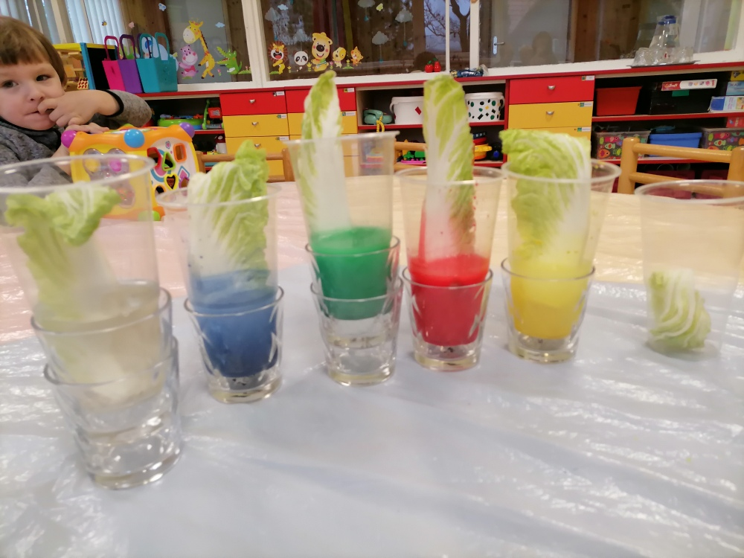

Slide 23
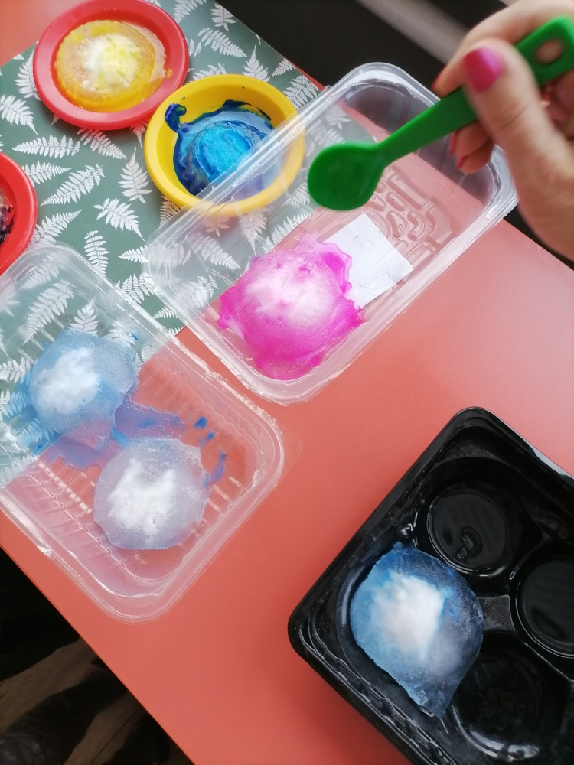
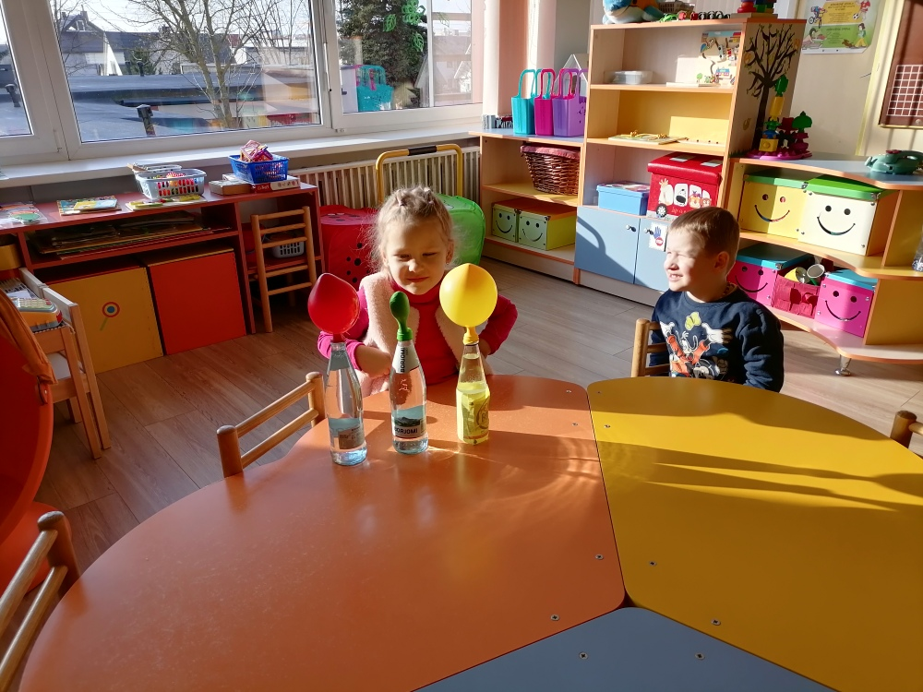

Slide 24
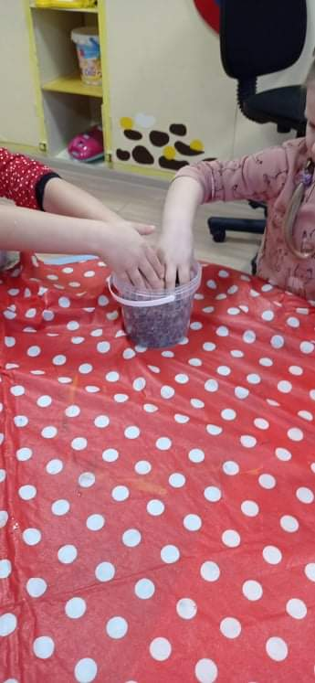
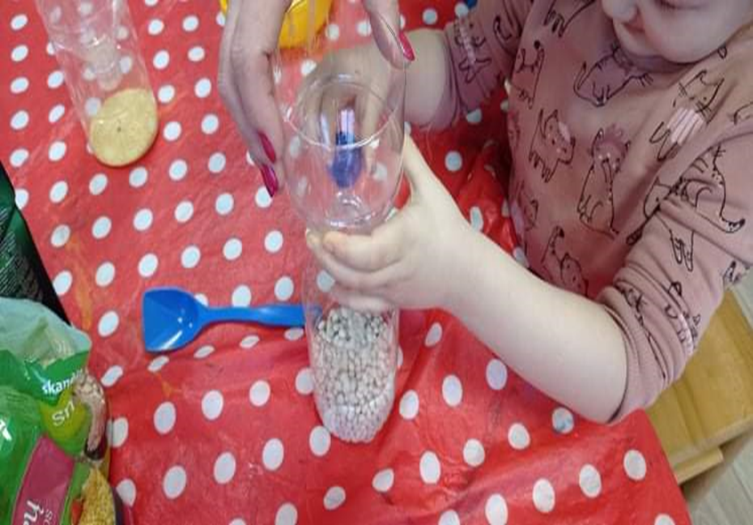

Slide 25
Ačiū už dėmesį

